Slide 1






L’accompagnement du TAg29
Une solution locale pour l’innovation sociale
MASTER IDS – Université de Brest
21.03.2019

Slide 2

Pourquoi le TAg29 ?

Slide 3
Avant le Tag : la structuration de l’ESS en Bretagne
→ 19 pôles locaux de l'ESS en Bretagne , qui travaillent en réseau
- créés en Bretagne depuis 2008, regroupant près de 650 structures de l'ESS
- 1 pôle par Pays pour être au plus près des acteurs de l'ESS
- Plus de 350 porteurs de projet reçus et accompagnés par an
→ La Chambre Régionale de l'Economie sociale et solidaire (CRESS)
- Anime le développement de l'ESS à l'échelle régionale
- Représente les acteurs de l'ESS dans les instances nationales
- 10 ETP au service des acteurs de l'ESS

Slide 4
Les missions des pôles ESS
Accompagner et développer les entreprises de l’ESS
Communiquer, sensibiliser à l’ESS
Impulser, animer, co-piloter des projets de territoire
Mise en réseau, mutualisation, coopération entre acteurs

Slide 5
ESS et changement d’échelle
Constat (1) : nécessité d’avoir de nouveaux outils pour que l’économie sociale et solidaire puisse « changer d’échelle »
Constat (2) : de nouveaux besoins sociaux ne trouvent de réponse ni dans le marché, ni auprès des pouvoirs publics

Slide 6
ESS et changement d’échelle
→ Encourager l’innovation sociale
→ Encourager les entreprises collectives
→ Favoriser l’ancrage territorial

Slide 7







Slide 8
Qu'est-ce que
TAg 29 ?
Outil territorial d'accompagnement de la création d'entreprises ESS
Dispositif d'échelle départementale

Slide 9

3 fonctions

Slide 10





Pôles ESS 29
Pôles ESS 29
L' Idéateur
Le Révélateur
Accompagne le cheminement de porteurs de l'idée au projet
Accompagne le cheminement d'une idée émanant du territoire
TAg 29
Formation à l'émergence de projet
2 ateliers collectifs par an par Pays
12 personnes par atelier
8 modules sur 2 mois
Qualification et sélection
Étude d'opportunité
Choix du porteur de projet
Incubateur ou autre solution d'accompagnement
Incubateur ou autre solution d'accompagnement

Slide 11
2017-2018
Débuts du TAg29
et réalisations

Slide 12

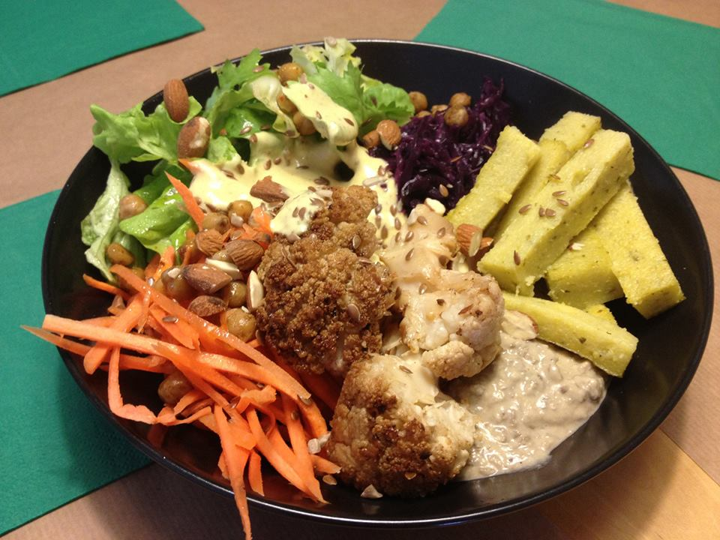

Première entreprise créée :
La Cantine des Sardines (SCOP)

Slide 13
Première entreprise créée :
La Cantine des Sardines (SCOP)
Accompagnée à partir de fin mai 2016
Démarrage de l'activité en février 2018
1,6 ETP en 2017 ; 66K€ CA sur 8 mois (+24% / prévisionnel)
Projection 2018 : 2 ETP ; 120K€ sur 12 mois (soit 1an d'avance / prévisionnel) et atteinte équilibre financier

Slide 14


Les porteurs de projet

Slide 15
Tour d’horizon...
Inclusion bancaire public à risque aggravé de santé
Petite enfance en milieu rural
Centre de séjour pour adultes autistes
Café rural et bien-être
Supermarché coopératif
Restaurant en circuits courts
Eco-lieu éducation à la nature
Recyclerie de matériaux de construction

Slide 16
Bilan humain
Un parcours d'accompagnement efficace et suivi avec assiduité
L'effet promotion représente une réelle plus-value à développer
Un suivi individuel voire du coaching indispensable
L'enveloppe expertise : un vrai plus pour les projets innovants/complexes
Nécessité d'un parcours d'émergence

Slide 17
Bilan humain
66% de femmes porteuses de projet
56% des porteurs de projet sans emploi (tous inscrits à Pôle emploi)
=>Problématique sociale des porteurs récurrente et non résolue

Slide 18

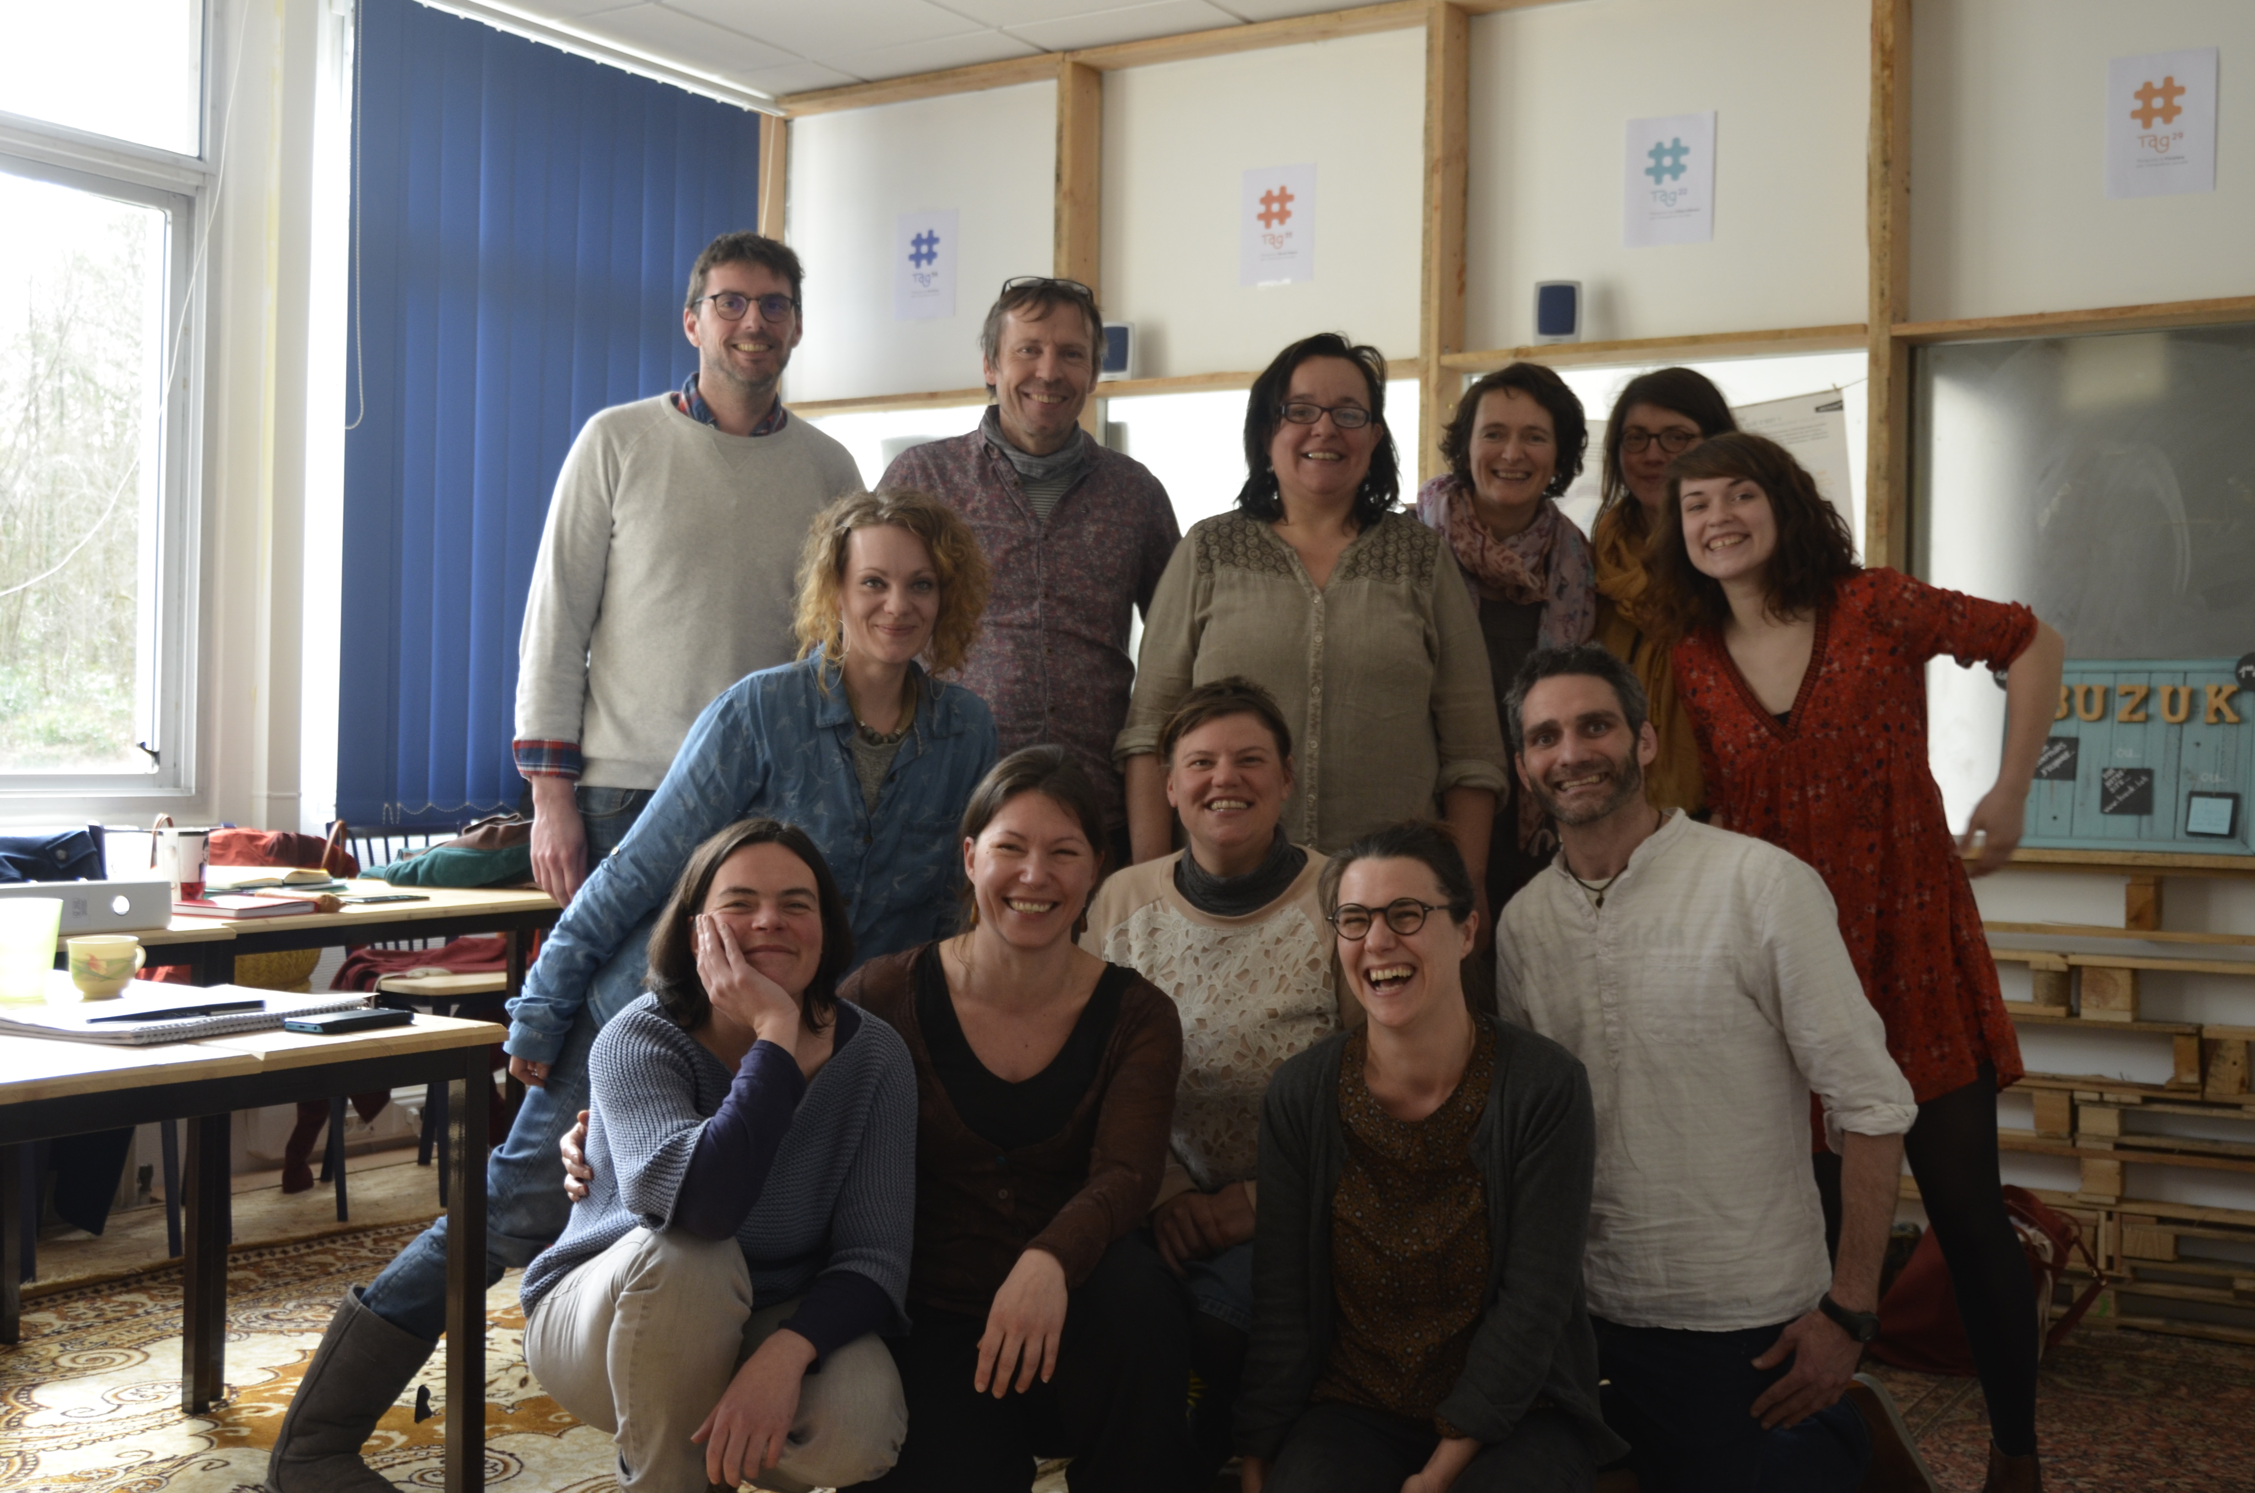
L'idéateur
Un parcours sur 8 journées pour
appréhender les différentes facettes de la construction d’un projet d’innovation sociale
1ères sessions Idéateur
à Brest et Morlaix
de février à avril 2018.
et Morlaix oct-dec 2018

Slide 19
L'idéateur
Finalité : rendre les porteurs d’idées plus autonomes dans leur parcours de création
→ Objectifs pédagogiques et non de création
32 porteurs de projet accompagnés, 23 projets
5 ont déjà créé leur entreprise
8 sont accompagnés par le TAg29, via l’Incubateur, 3 candidats pour 2019
5 ont été orientés vers des partenaires de l’accompagnement
5 ont repris une formation pour se perfectionner en vue de leur projet
7 prennent le temps de la réflexion, via par exemple une expérience salariée

Slide 20

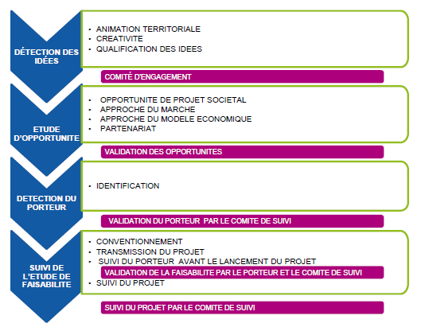
Le Révélateur

Slide 21

Mise à l’écoute du territoire
→ recherche documentaire, enquêtes auprès de la population
Animation du territoire
→ outils d’animation participative
Objectif : cerner le besoin réel
imaginer des solutions économiques viables

Slide 22
La constitution d’un comité de suivi
Composé d’acteurs directement concernés par le sujet
Rôle : suivi et validation des étapes de l’étude.
mais aussi : apport d’informations, mises en relation, expertise, lobbying ?
Régularité : 1 réunion tous les 1 ou 2 mois MAIS acteurs sollicités par ailleurs pour l’étude.

Slide 23


analyser la thématique selon trois approches :
Approche de marché : confirmer l’existence d’un besoin et d’une demande suffisants pour valider l’opportunité de l’idée
Approche économique : vérifier le viabilité économique de l’idée sur le long terme
Etude du besoin social : qualifier le besoin et avoir une vision du potentiel impact social de l’activité économique en étude.

Slide 24









Différentes étapes d’étude :
Diagnostic du territoire et de ses acteurs
Analyse du besoin et de la finalité sociale
Analyse de l’existant
Benchmarking – études de cas de projets similaires ailleurs
Ancrage territorial du projet
Réglementation concernée
L’offre de services / Modèle économique
Scénarios économiques
Profil du porteur de projet et conditions de portage

Slide 25


Méthode employée
Mix de différents types d’actions
recherche documentaire
entretiens bilatéraux
entretiens collectifs
démarches participatives
visites sur sites, visites créatives
… et faire marcher ses neurones !

Slide 26

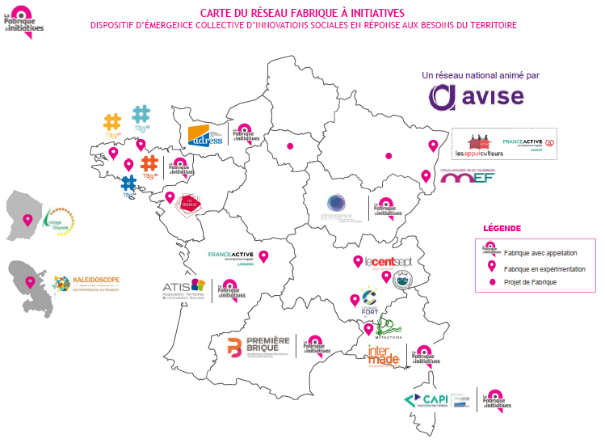

Slide 27
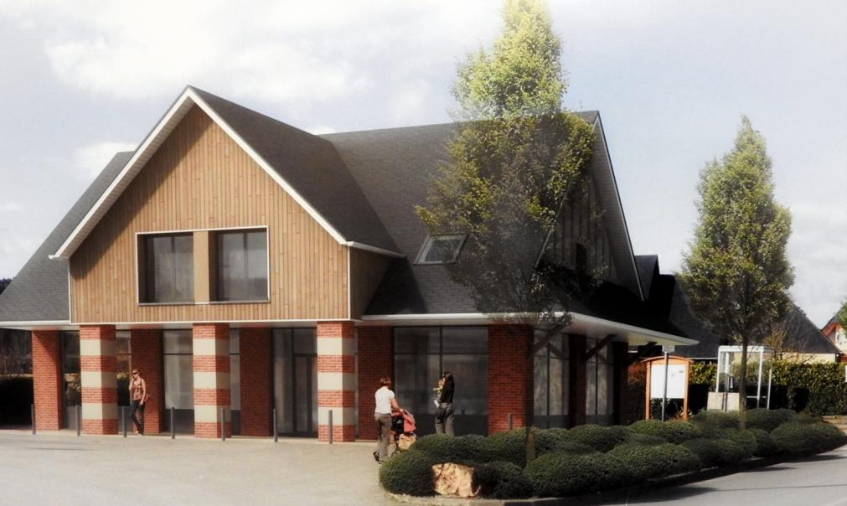

Quelques exemples…
… dans le réseau
Création d’une conciergerie
À Saint-Pierre de Manneville
(800 habitants)
Création d’une plate-forme
de produits bio-locaux
MIN de Bordeaux

Slide 28
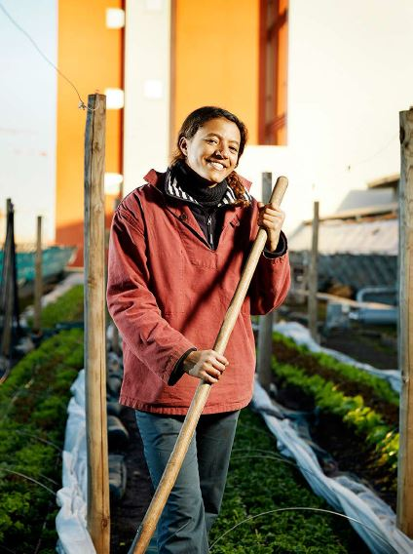



Quelques exemples…
… dans le réseau
Culticime – Agriculture
Urbaine en insertion
Conciergerie solidaire de quartier
Menuiserie solidaire à partir
de matériaux recyclés

Slide 29



Quelques exemples…
… dans le réseau
Groupements d’achats en circuits courts sur les quartiers
Espace de coworking culinaire -
Incubateur culinaire
Réseau de cantines de quartier solidaires

Slide 30
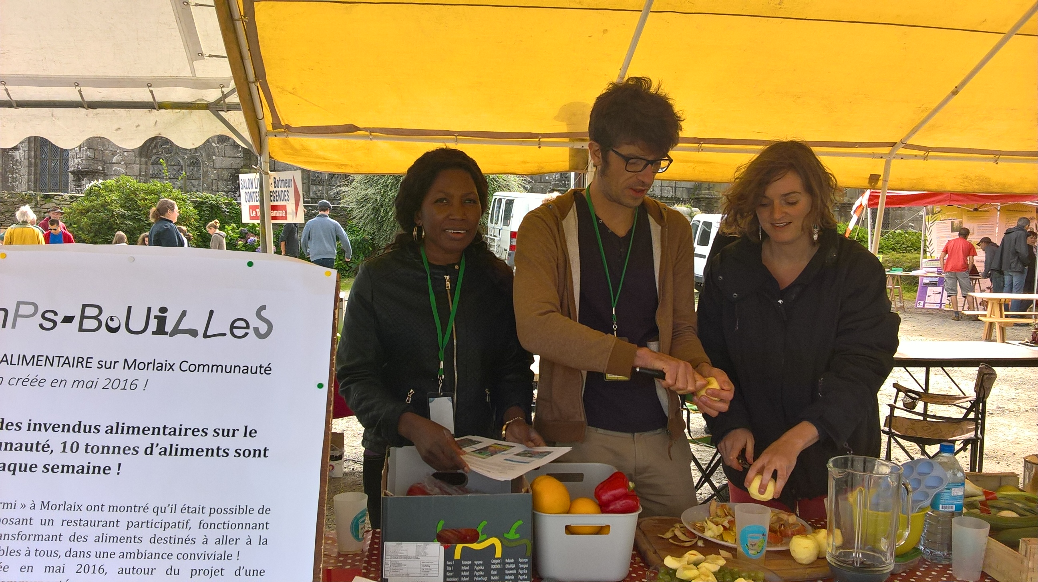
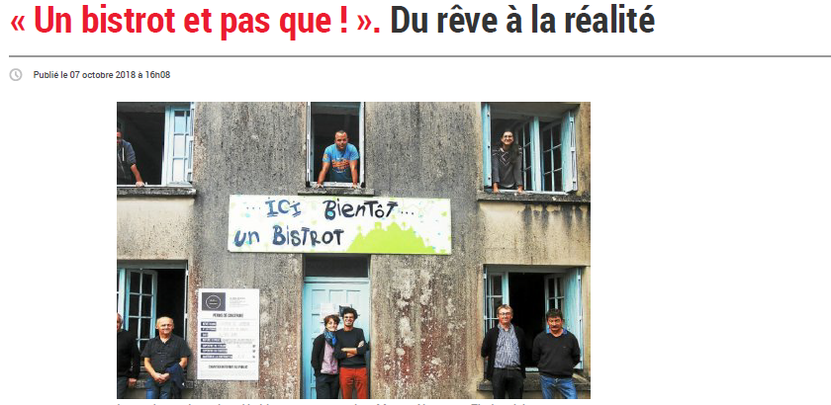
Quelques exemples…
… par chez nous
Etude d’opportunité d’une ressourcerie
alimentaire sur le Pays de Morlaix
Accompagnement
à la création
d’un bar-épicerie
à Locmelar

Slide 31
Pour résumer, la plus-value du Révélateur :
Une approche globale du territoire
pour une vision plus partagée
entre ses acteurs
Réflexion sur une hybridation
des modèles :
Entre projets associatifs
et projets professionnels
La co-construction
et l’appropriation collective
de l’idée et du projet

Slide 32

Merci de votre attention
Gwendal EVENOU
Responsable émergence
TAg29
emergence@tag29.bzh
09 87 33 85 50

Slide 33


déclencheur
collaboratif
territoire
professionnalisme
communauté
innovation
continuum
dynamisme
proximité
entrepreneuriat
autonomisation
laboratoire
accompagnateur

